Slide 1
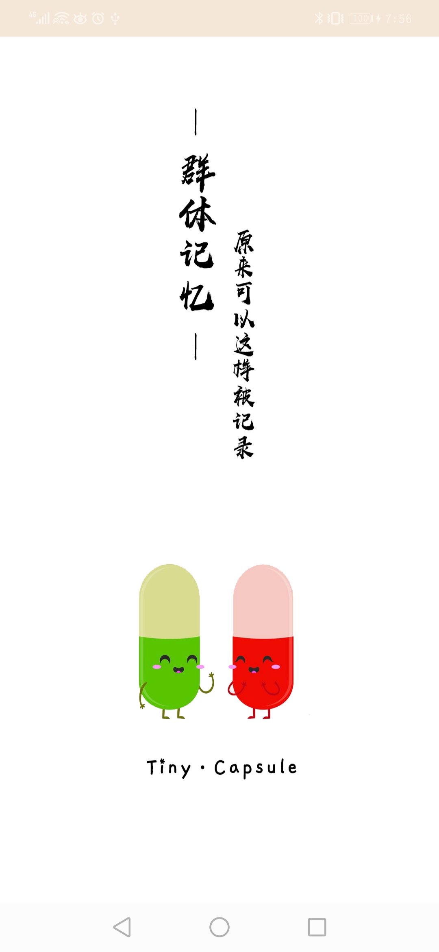
Android Final Presentation
—Tiny Capsule—
https://github.com/13120092188/Android/tree/master/TinyCapsule
16301014 杨迅
16301041 李博涵
16301044 潘冠博
16301078 王琦锋

Slide 2
Core Architecture
QQ第三方登录
登录/注册
账号密码
好友
添加好友：查找/扫码
zxing
Realm记录默认登录状态
自己搭建Tomcat+MySQL
matisse
服务器交互
客户端使用Retrofit 发送请求
包括下载/上传图片
图片视频选择
TakePhoto
有必要的内容通过Realm进行缓存

Slide 3
Key technologies
功能 | lib
HTTP | Retrofit
数据库 | Realm
二维码 | zxing
图片拍照与选取 | TakePhoto
前端验证 | Awesome-validation
图表 | MPAndroidChart
地图 | Baidu Map
图片加载展示 | Glide
qq第三方登录 | QQ-open-sdk
动图 | Android-gif-drawable
权限管理 | Yanzhenjie:permission
头像等圆形图片 | circleimageview
图像视频选择器 | matisse
数据库+服务器 | Tomcat+mysql

Slide 4
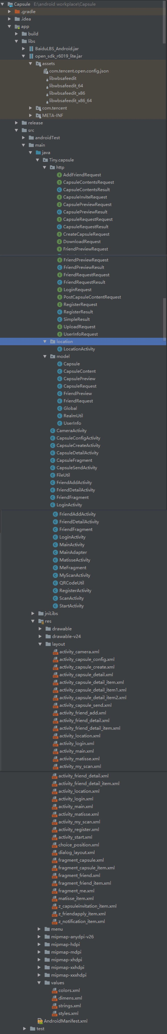
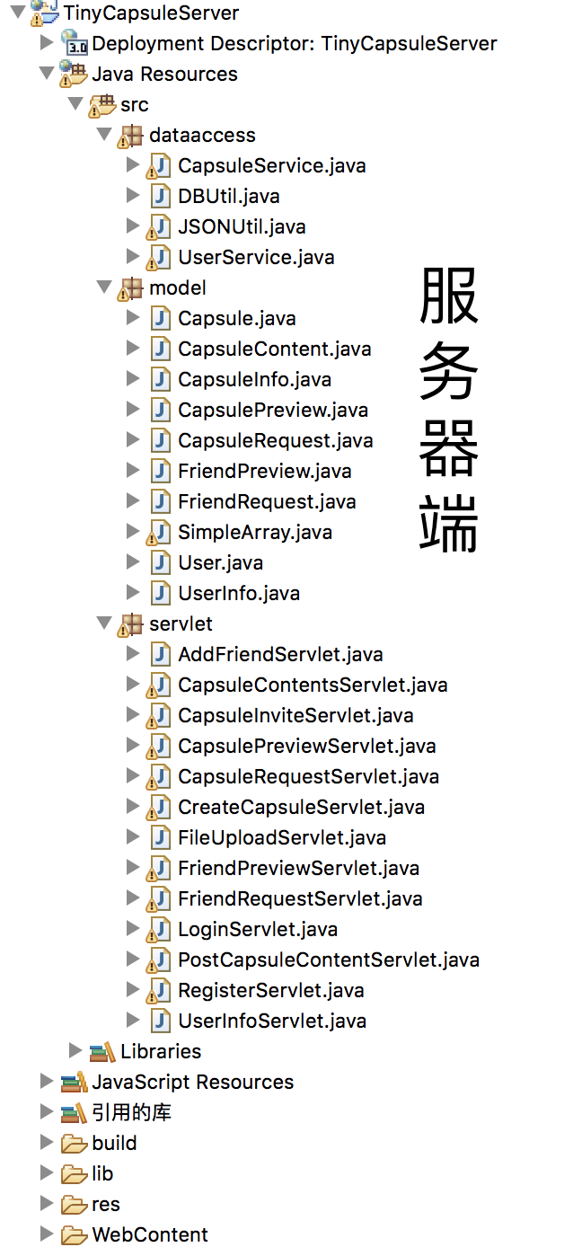
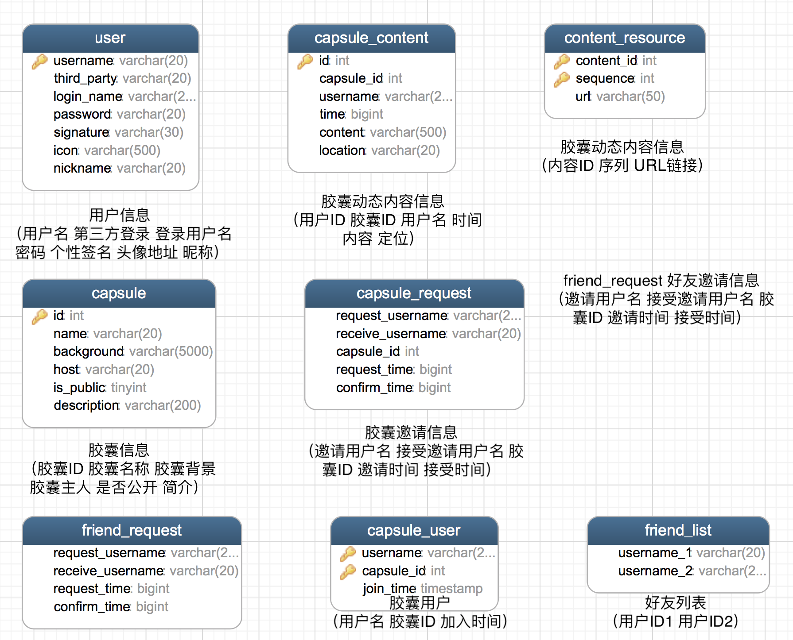
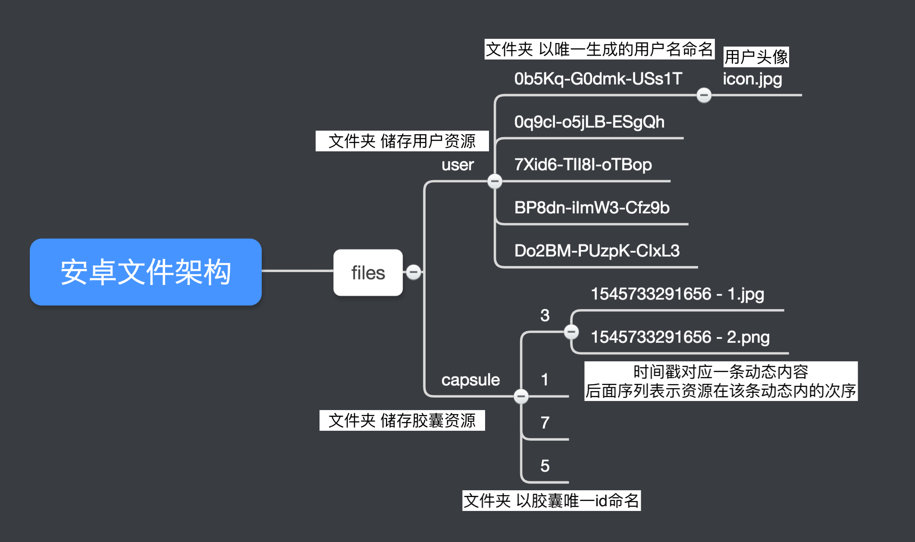
Core Architecture
数据库结构
安卓文件架构
代码文件结构
· 服务器端
· 客户端

